Slide 1
セッション名
Wifi 情報
JavaScriptで
kintoneカスタマイズしよう
SSID：KANGAROO
PW ：OYAKODAYO
事前準備
資料のダウンロード http://bit.ly/cd2018-devcamp1
Chrome ブラウザを開く (無ければIE)
自分の kintone 環境にログインする
テキストエディタを開く

Slide 2


JavaScriptで kintoneカスタマイズしよう
2018/11/7
三宅 智子

Slide 3


『JavaScriptでkintoneカスタマイズをしよう』 のセッションへようこそ！
＝
kintoneカスタマイズ
キンカス
センセーおしえてー
ワーイ

Slide 4







自己紹介
ミケ（三宅 智子）
2015年 4月新卒入社
今年で 4年目
経歴
出身
・イベント企画/運営
・US案件支援
・developer network 記事執筆
仕事
趣味

Slide 5
本日の内容
kintone の JavaScript カスタマイズとは
JavaScript とは
JavaScript の実行方法
kintone 上での JavaScript の実行方法
API ドキュメントの確認方法
最後に

Slide 6
kintoneのJavaScript カスタマイズとは

Slide 7
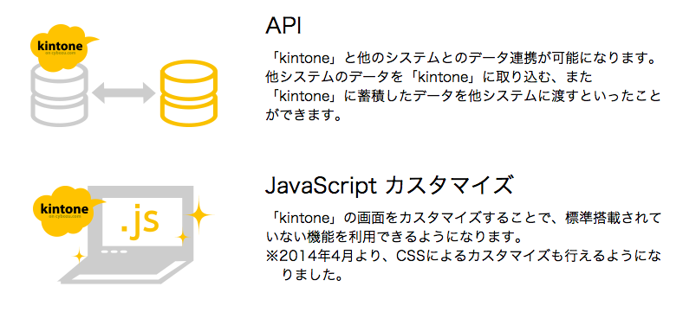
kintone API
kintone では大きく分けて 2種類の API を用意しています。
REST API
JavaScript API
データ連携
画面のカスタマイズ

Slide 8
JavaScript カスタマイズ例：初級編
フィールドの表示/非表示の制御
文字数カウントとフィールドへの入力

Slide 9
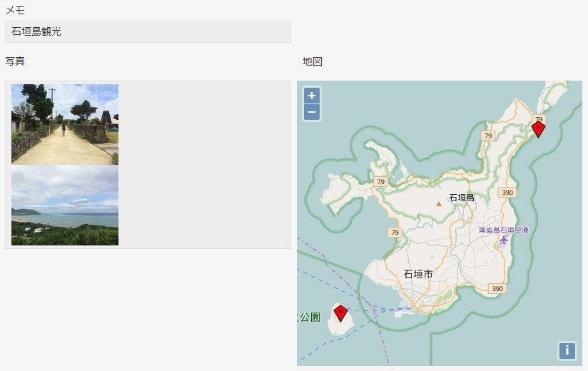
JavaScript カスタマイズ例：中級編
kintone の標準機能では用意されていないものを表現することができる！
レコードの詳細画面内にマップを表示

Slide 10
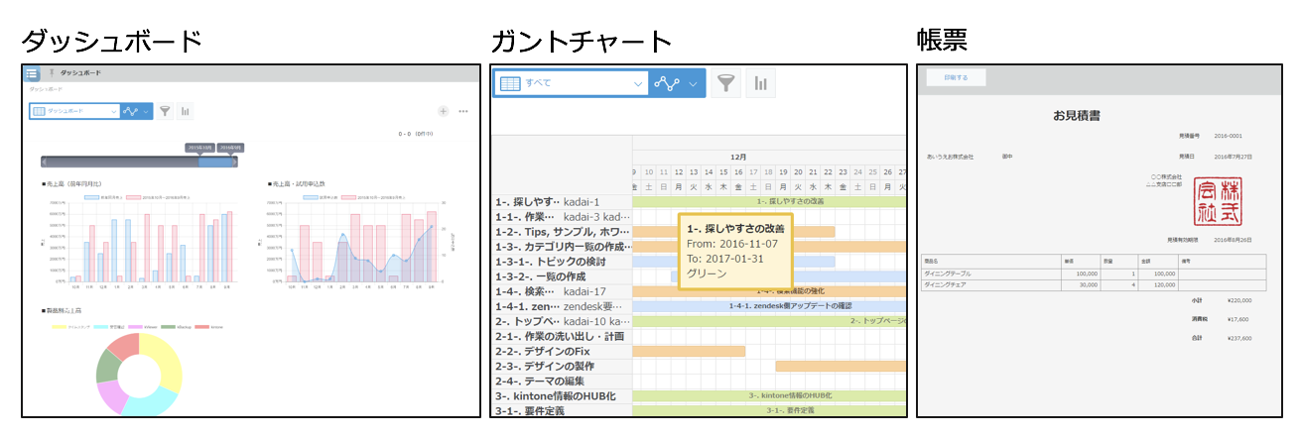
JavaScript カスタマイズ例：上級編
kintone では
ないみたい！
レコード内の情報を
かっこいいグラフで表示
レコード内の情報を
ガントチャートとして表示

Slide 11
JavaScript とは

Slide 12

JavaScript
JavaScript はブラウザで使用されるプログラミング言語です。
HTML（構造）
JavaScript（動き）
CSS（デザイン）
Web ページ
ウェブページは HTML と CSS で見た目を整え、JavaScript で画面の動き等を制御 している
JavaScript を活用することによって、UX の大幅な向上 を期待出来る

Slide 13




JavaScript に関連する、よくある疑問
①
②
JavaScript?
JAVA
Livescript?
JScript?
Mocha?
ES6?
ecmaScript?
JavaScript は Java ではありません。
ウェブで調べると色々な名前が出てきますが、基本的に全部 JavaScript のことを指しています。
ハムとハムスターくらい違います。
≠
ただし、Java Script でもなく、Javascript でもなく JavaScript だということを覚えましょう。

Slide 14





JavaScript の基本
<関数> 呼び出すと、様々な処理を行ってくれる。
<オブジェクト> いくつかのまとまったデータが入っている箱。
<イベント> 関数を呼び出すタイミング。ボタンクリック時やページのロード時など、様々なイベントが存在する。
<ハンドラー> イベントが発生したときに行う処理。

Slide 15
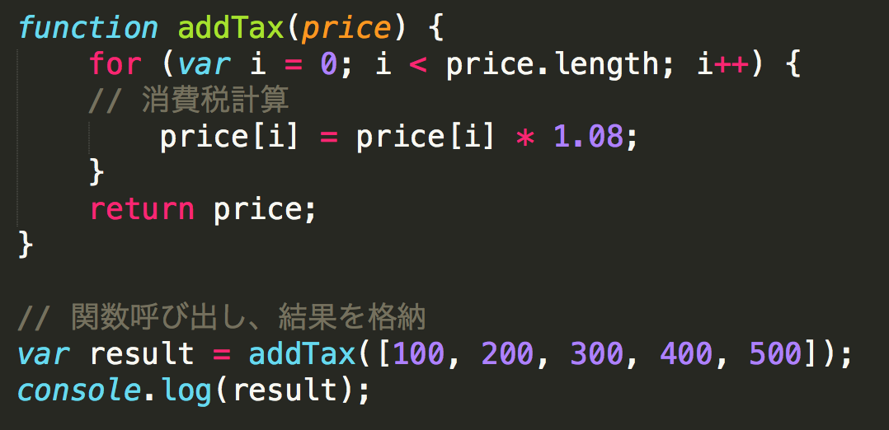
JavaScript のコード例

Slide 16




イベントについて
JavaScript は、HTML 内に存在する オブジェクト（ボタンやチェックボックスなど）に対して 『イベント』 を設定することができる
『イベント』 の発火条件が整った場合、特定の ハンドラー（処理）が走る
ただのオブジェクト
クリックイベント
クリックしたら何かが起きる
オブジェクト

Slide 17
JavaScriptのコード上で見るオブジェクトとイベントとハンドラー
オブジェクト名.addEventListener('イベント名', ハンドラー);
mybutton.addEventListener('mouseover', hidetext);
HTML 上に存在するボタン
何かのイベントに対して反応するようにする
マウスオーバーをすると反応する
hidetext という関数を走らせる

Slide 18
JavaScript の実行方法

Slide 19
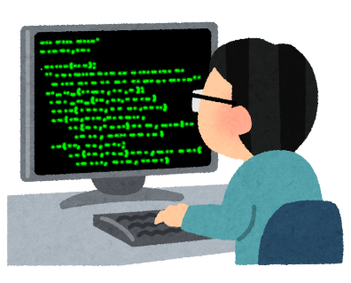
ハンズオンします！
function addTax(price) {
for (var i = 0; i

Slide 20
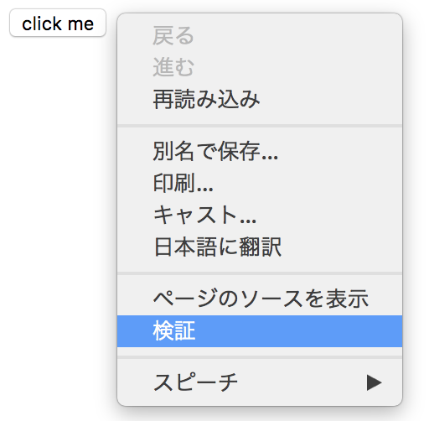
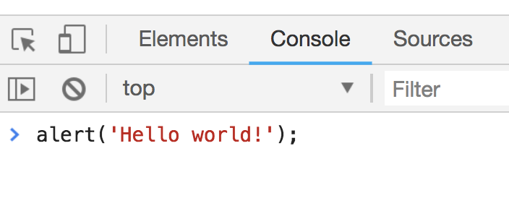
アラートを表示させよう！
ハンズオン①
2. 右クリックのメニュー
Chrome を立ち上げる
開発者ツールを開く（ブラウザのページのどこかで右クリックして、『検証』をクリック）
『console』(コンソール)タブに移動する
下記のコードを入力する
エンターキーを押す
alert('Hello World!');
4. コンソールとコードの入力

Slide 21
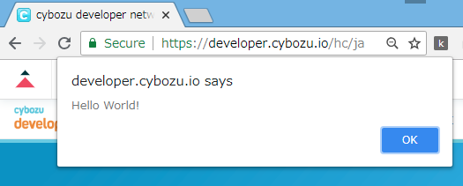
ハンズオン① - 結果
アラートダイアログがブラウザ内に表示されます。 入力した内容に間違いがある場合は、コンソールにエラーが表示されます。

Slide 22
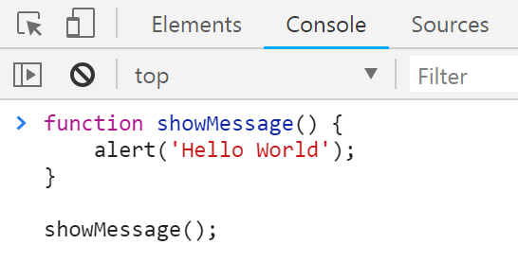
関数を実行させよう！
ハンズオン②
Chrome のコンソールタブを開く ※ ブラウザを更新すれば、コンソールがリセットして真っ白になります ※ ctrl + l を入力しても、真っ白になります
下記のコードを入力する
エンターキーを押す
function showMessage() {
alert('Hello World');
}
showMessage();
2. コンソールとコードの入力

Slide 23
ハンズオン② - コード
function showMessage() {
alert('Hello World');
}
showMessage();

Slide 24
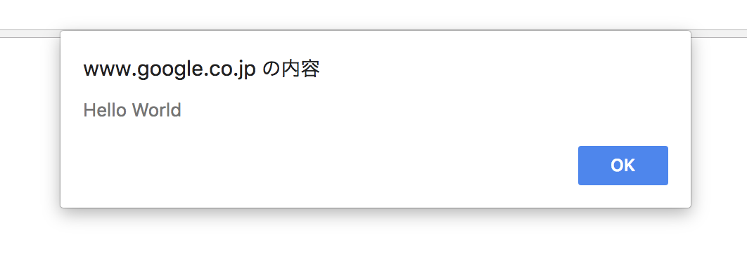
ハンズオン② - 結果
showMessage という名の関数を定義し、showMessage() でその関数を呼び出しました。
関数の中にアラートを表示させるメソッド（関数）が入っていたので、アラートが表示されました。

Slide 25
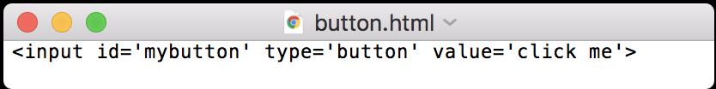
ボタンをクリックしてアラートを表示させよう！
ハンズオン③ part1
まず HTML を用意します。
メモ帳などのテキストエディタに下記の HTML を入力 <input id='mybutton' type='button' value='click me'>
button.html ファイルとして保存する
ファイルを Chrome で開く
1. テキストエディタに入力した HTML

Slide 26
ハンズオン③ part1 –コード-
<input id='mybutton' type='button' value='click me'>

Slide 27
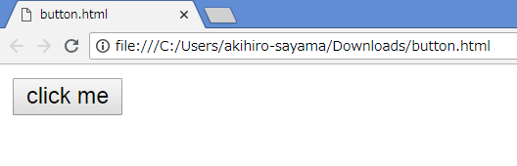
ハンズオン③ part1 - 結果
HTML でボタンを生成しました。
ボタンをクリックしても、まだ何も起きません。
何かを起こすためには、JavaScript で定義する必要があります。

Slide 28
ボタンをクリックしてアラートを表示させよう！
ハンズオン③ part2
1. 右クリックのメニュー
JavaScript を実行して見ましょう
ブラウザの開発者ツールを開く
『コンソール』(console)タブに移動する
下記のコードを入力する
エンターキーを押す
function showMessage() {
alert('hello world');
}
document.getElementById('mybutton').addEventListener('click', showMessage);

Slide 29
ハンズオン③ part2 –コード-
function showMessage() {
alert('hello world');
}
document.getElementById('mybutton').addEventListener('click', showMessage);

Slide 30
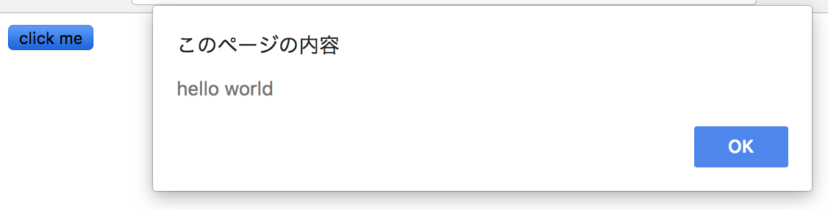
ハンズオン③ part2 - 結果
エンターキーを押しても、画面に変化はありません。ですが、ボタンをクリックすると、アラートが表示されるようになりました。
JavaScript で、『ボタンをクリックしたらアラートを表示させる』という処理を書き、オブジェクトのイベントに紐づけたからです。

Slide 31
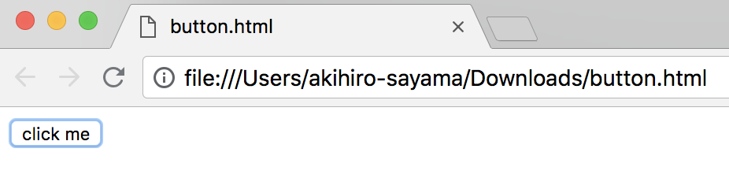
ハンズオン③ part2 - 解説
メモ帳のHTMLによって生成されたボタン
メモ帳のHTML
アラートを表示させるための関数
function showMessage() {
alert('hello world');
}
document.getElementById('mybutton').addEventListener('click',showMessage);
HTML内の特定のボタン要素を指定する方法
document.getElementById( {HTML オブジェクトの ID} )
イベント情報を設定するメソッド
addEventListener( {イベントの種類} , {実行する処理} )

Slide 32
関数の書き方は色々とある
ハンズオン③ part2 - 補足
function showMessage() {
alert('hello world');
}
document.getElementById('mybutton').addEventListener('click', showMessage);
下のような記載方法も可能ですが、可読性を考慮してこのハンズオンでは上のように記載することにします。
document.getElementById('mybutton').addEventListener('click', function showMessage() { alert('hello world');
});

Slide 33
別のイベントも試してみよう！
ハンズオン④
先程のボタンのページを再読込する
下記のコードをコンソール入力する
エンターキーを押す
function showMessage() {
alert('hello world');
}
document.getElementById('mybutton').addEventListener('mouseover', showMessage);

Slide 34
ハンズオン④ -コード-
function showMessage() {
alert('hello world');
}
document.getElementById('mybutton').addEventListener('mouseover', showMessage);

Slide 35
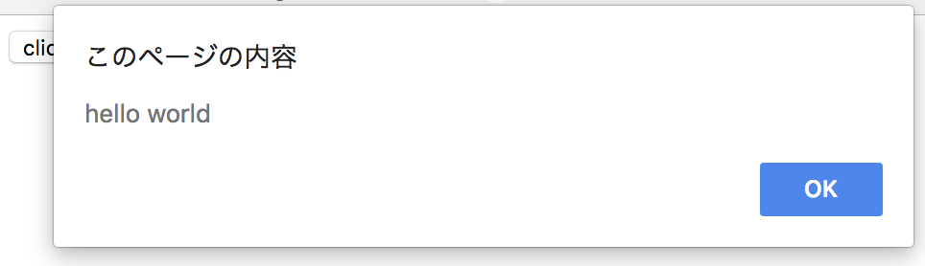
ハンズオン④ - 結果
エンターキーを押した後に変化が無いように見えますが、今回はボタンの上をホバーしたらアラートが表示されるようになりました（mouseover を指定したため）。
他にも
mousedown - ボタンを押した瞬間に(離さなくても)発火する
mouseout - カーソルがボタンから離れた瞬間に発火する
など、沢山のイベントがあります。

Slide 36
ハンズオン④ - 解説
オブジェクト名とイベント名の組み合わせによって、様々なタイミングでイベントの発火が可能になります
function showMessage() {
alert('hello world');
}
オブジェクト名.addEventListener('イベント名', showMessage);
例えば：
オブジェクト | イベント
チェックボックス | 値が変更された時
ページ | 画面がロードされた時
テキストフィールド | 文字が入力された時

Slide 37
kintone 上での JavaScript の実行方法

Slide 38
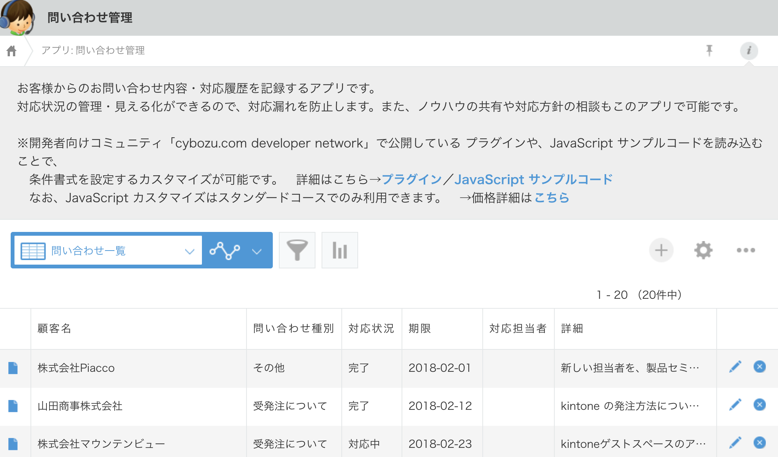
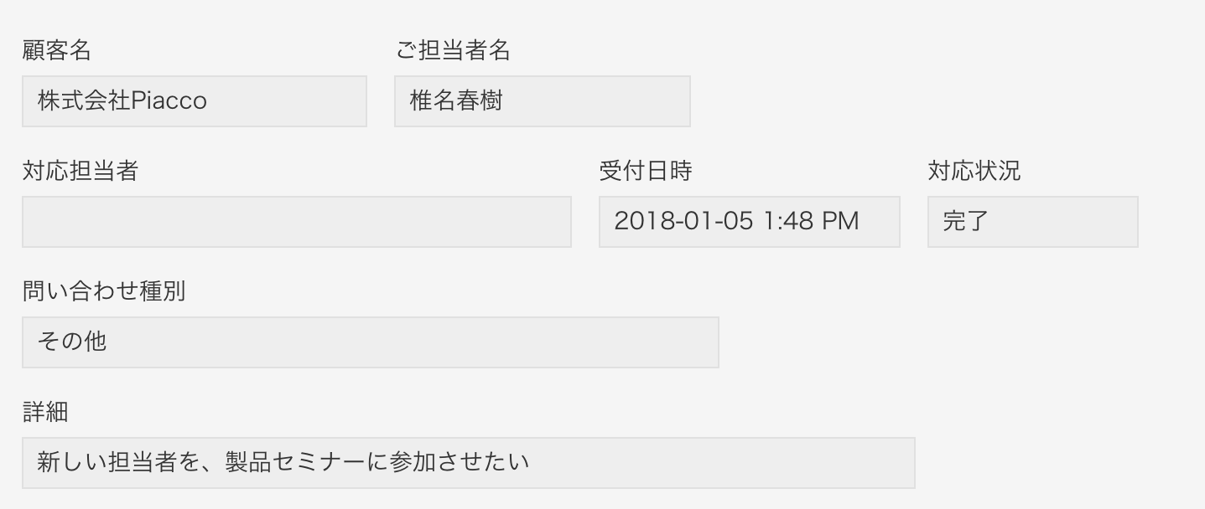
kintoneのデータ構造
アプリ
フィールド
レコード

Slide 39
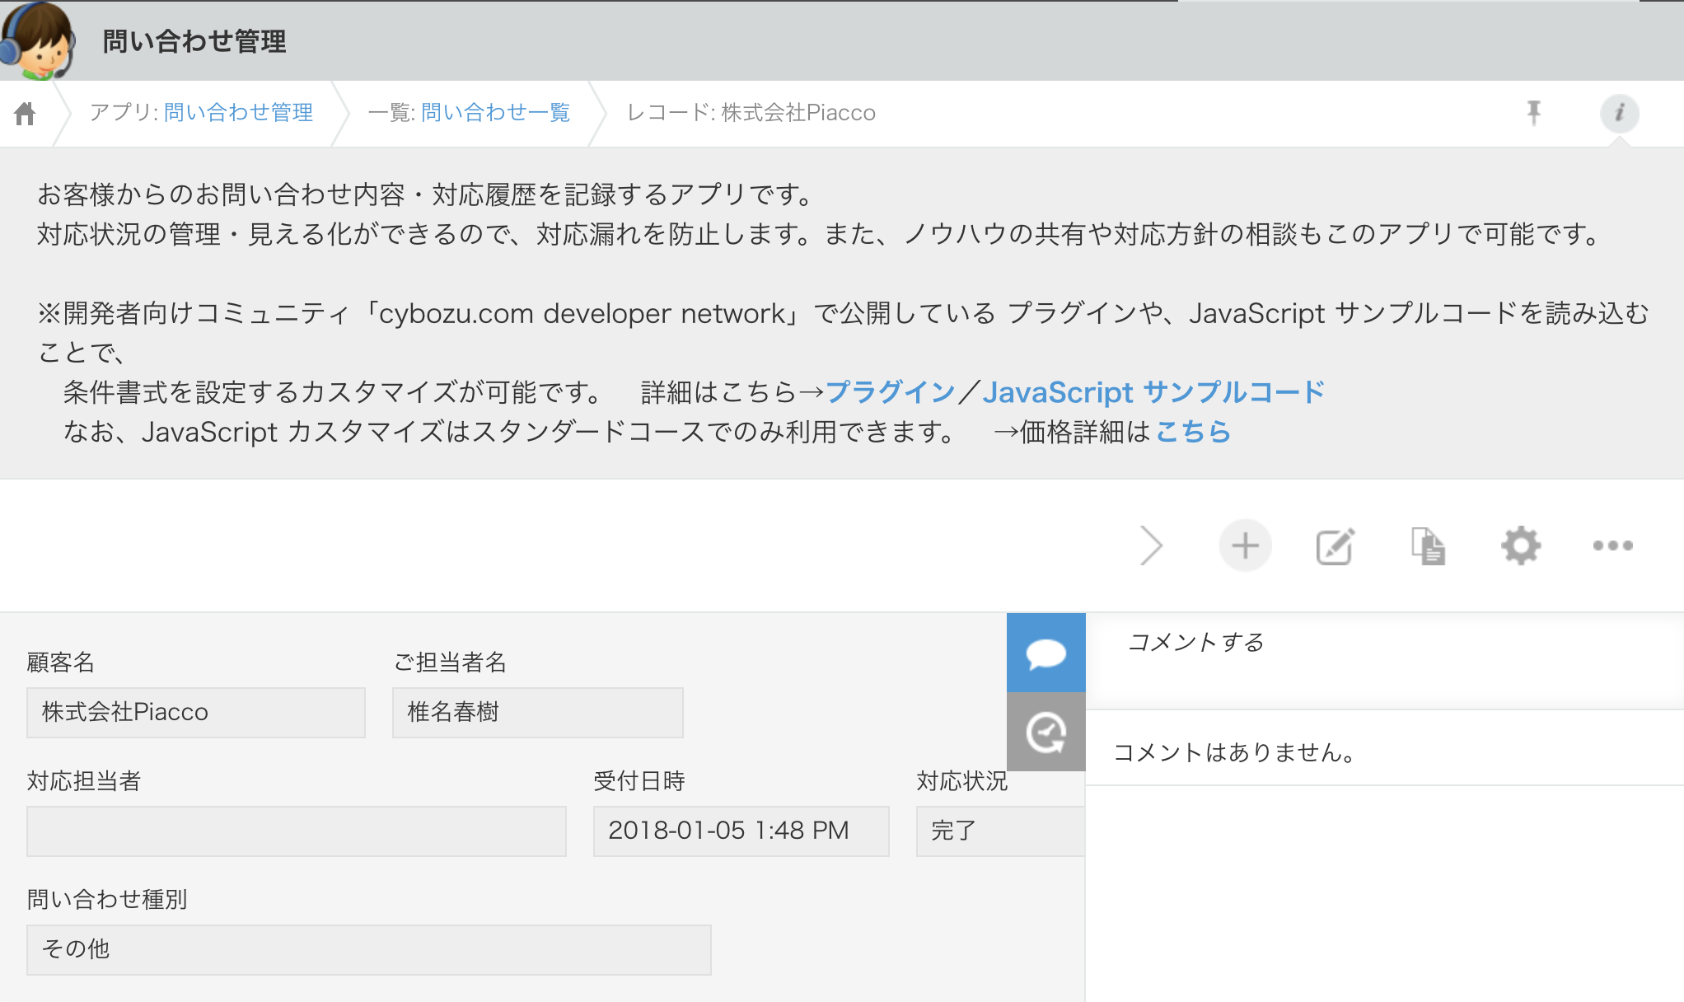
kintoneの画面紹介
レコード一覧画面
レコード詳細画面

Slide 40
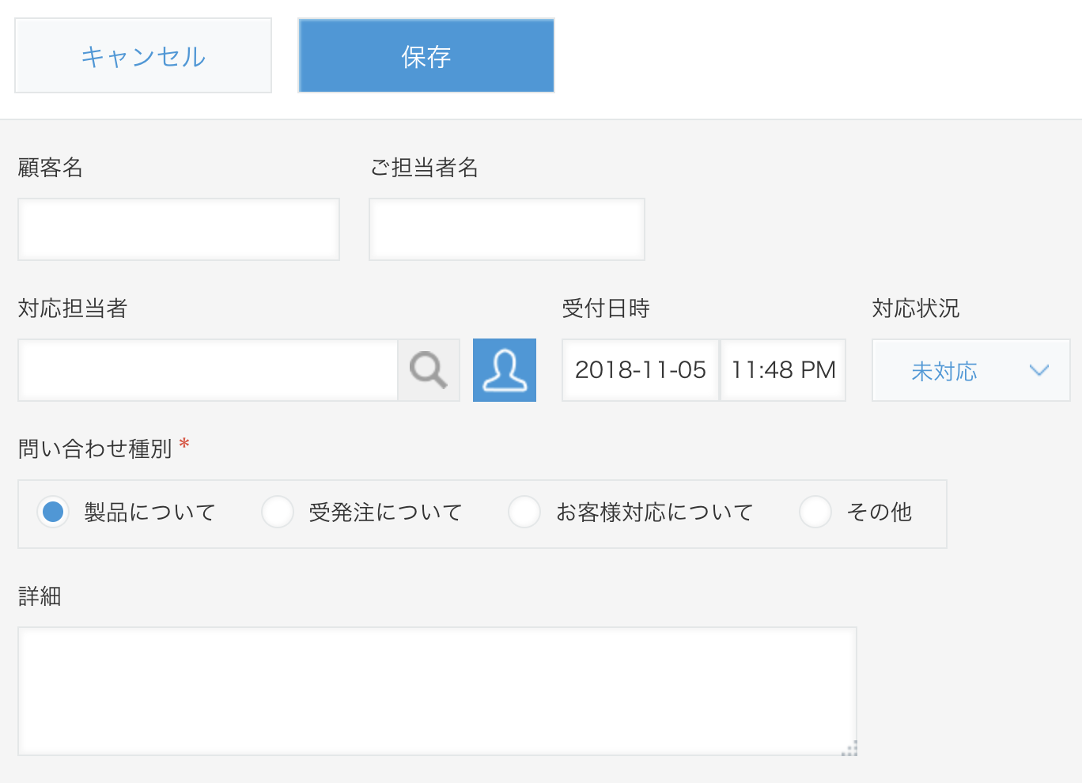
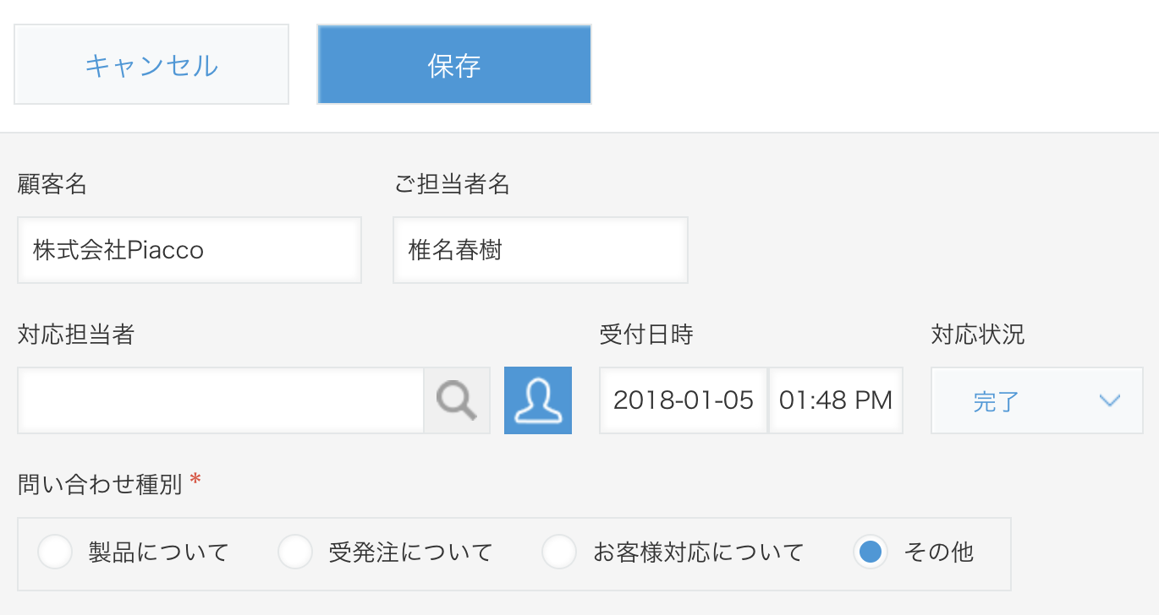
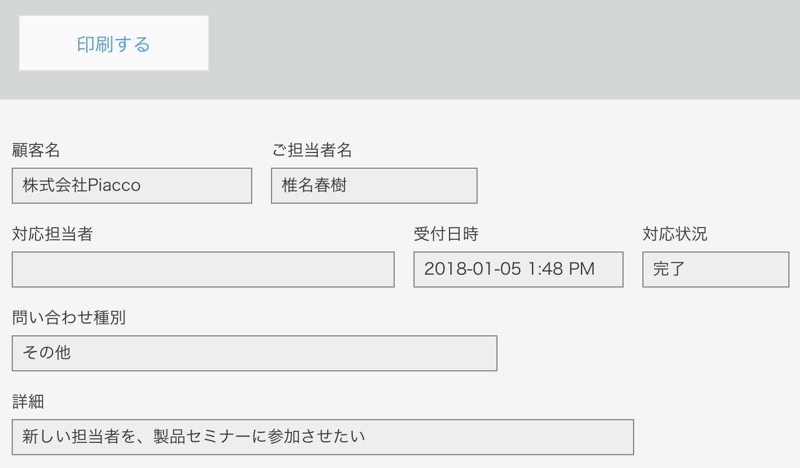
kintoneの画面紹介
レコード
追加画面
レコード
編集画面
レコード
印刷画面

Slide 41
今までと何が違うのか(1)
説明
オブジェクト名.addEventListener の代わりに kintone.events.on を使用する
click や mouseover などのイベントではなく、app.record.index.show などの独自イベントを使用する
kintone が表示している HTML に対して処理を行ったりするので、こちらで HTMLを事前に書く必要は無い
画面内の情報が格納されているイベントオブジェクトが使える

Slide 42
今までと何が違うのか(2)
説明
kintone内の画面に対応する書き方に直す必要がある
<今まで>
オブジェクト名.addEventListener('イベント名', ハンドラー);
<これから>
kintone.events.on('kintoneのイベント名', ハンドラー);

Slide 43
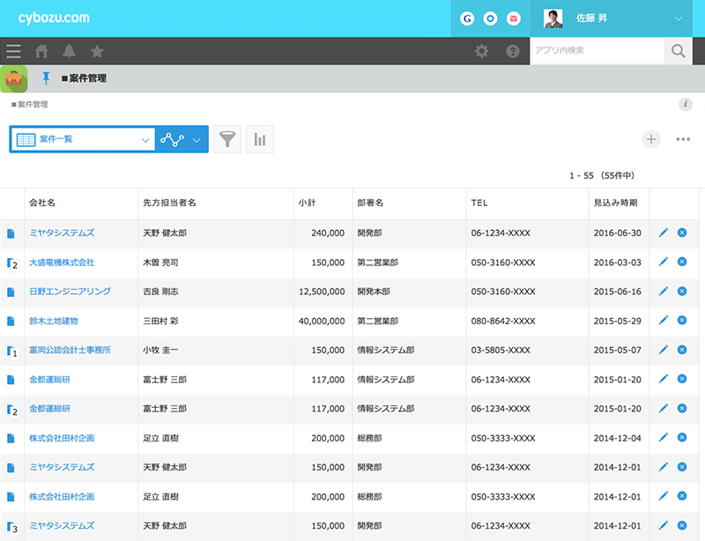
kintone JavaScript イベント例①
説明
レコードの一覧画面が表示されたら、
showMessage 関数を実行する。
レコード一覧画面
function showMessage() {
alert('hello world')
}
kintone.events.on('app.record.index.show', showMessage);
kintone のレコード一覧画面が
開いた時に発火するイベント

Slide 44
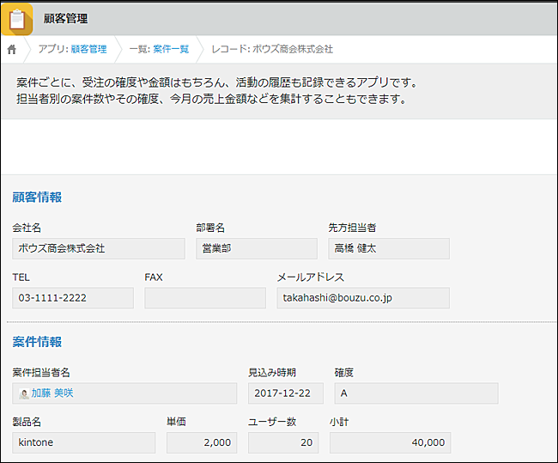
kintone JavaScript イベント例②
説明
レコードの詳細画面が表示されたら、
showMessage 関数を実行する。
レコード詳細画面
function showMessage() {
alert('hello world')
}
kintone.events.on('app.record.detail.show', showMessage);
kintone のレコード詳細画面が
開いた時に発火するイベント

Slide 45
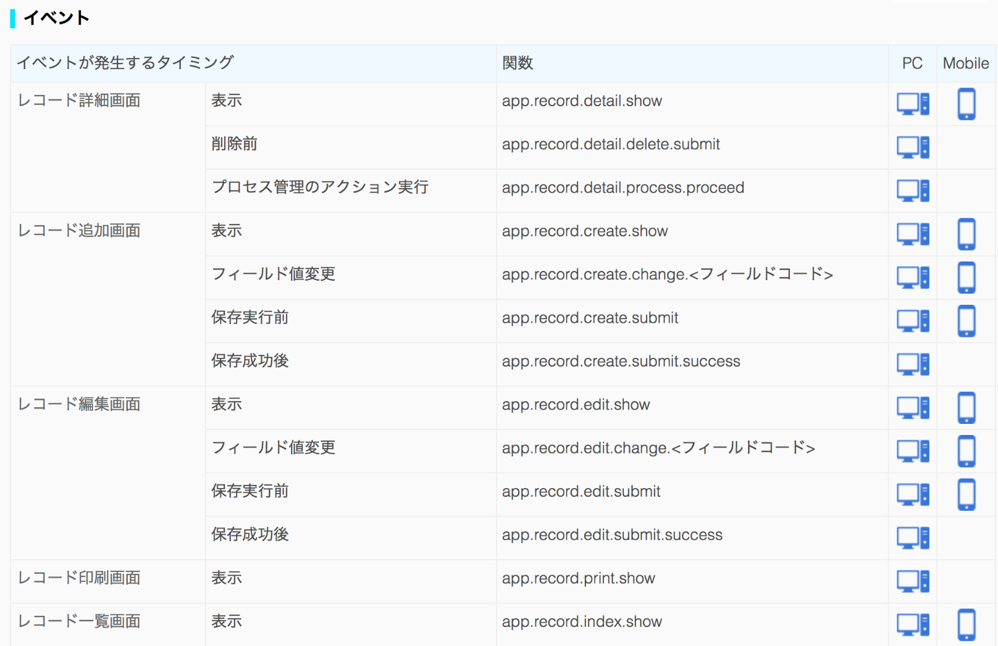
他の kintone 専用のイベントの一覧
説明
cybozu developer network でどのようなイベントが存在するのかを確認ができます！
kintone JavaScript API一覧
イベントを設定できる画面
イベント名
イベントのタイミング
https://developer.cybozu.io/hc/ja/articles/360000361686

Slide 46
ハンズオンします！
function addTax(price) {
for (var i = 0; i

Slide 47
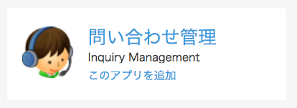
kintone JavaScript イベントを活用してみよう！
ハンズオン⑤ - 穴埋め問題
アプリストアから『問い合わせ管理』アプリを追加する
レコード編集画面で『問い合わせ種別』フィールドのラジオボタンの値が選択されたらイベントが発火するコードをコンソールに書く
エンターキーを押して実行する
『問い合わせ種別』のラジオボタンで、
何か選択してみる
1.『問い合わせ管理』
function showMessage() {
console.log('hello world');
}
kintone.events.on('app.record. ', showMessage);
『問い合わせ種別』のフィールドコードは『QType』です
イベントについては、下記のページを確認しましょう
▼ kintone JavaScript API一覧: https://developer.cybozu.io/hc/ja/articles/360000361686

Slide 48
ハンズオン⑤ - 答え合わせ
function showMessage() {
console.log('hello world');
}
kintone.events.on('app.record.edit.change.QType', showMessage);
『問い合わせ種別』のフィールドコード
編集画面で、特定のフィールドの値が変更される時のイベントは app.record.edit.change.<フィールドコード> です。

Slide 49
イベントオブジェクト
説明
関数に引数を設定すると、イベント発生時に『イベントオブジェクト』が関数内に渡されます。
function showMessage() {
console.log('hello world');
}
書き直す
function showMessage(eventobject) {
console.log('hello world');
console.log(eventobject)
}
『イベントオブジェクト』にはレコードやイベントの情報など、色々と含まれています。
また、関数の最後に return すると、kintone に対して特殊な処理が行えます。

Slide 50
ハンズオンします！
function addTax(price) {
for (var i = 0; i

Slide 51
イベントオブジェクトの中身を見てみよう！
ハンズオン⑥
ハンズオン⑤で作成した『問い合わせ管理』アプリを開く
レコードの詳細画面を開き、編集ボタンをクリックする
下記のコードをコンソールで実行する
『問い合わせ種別』のラジオボタンで、何か選択してみる
function showMessage(event) {
console.log(event);
}
kintone.events.on('app.record.edit.change.QType', showMessage);
書き換えることを忘れずに

Slide 52
ハンズオン⑥ -コード-
function showMessage(event) {
console.log(event);
}
kintone.events.on('app.record.edit.change.QType', showMessage);
書き換えることを忘れずに

Slide 53
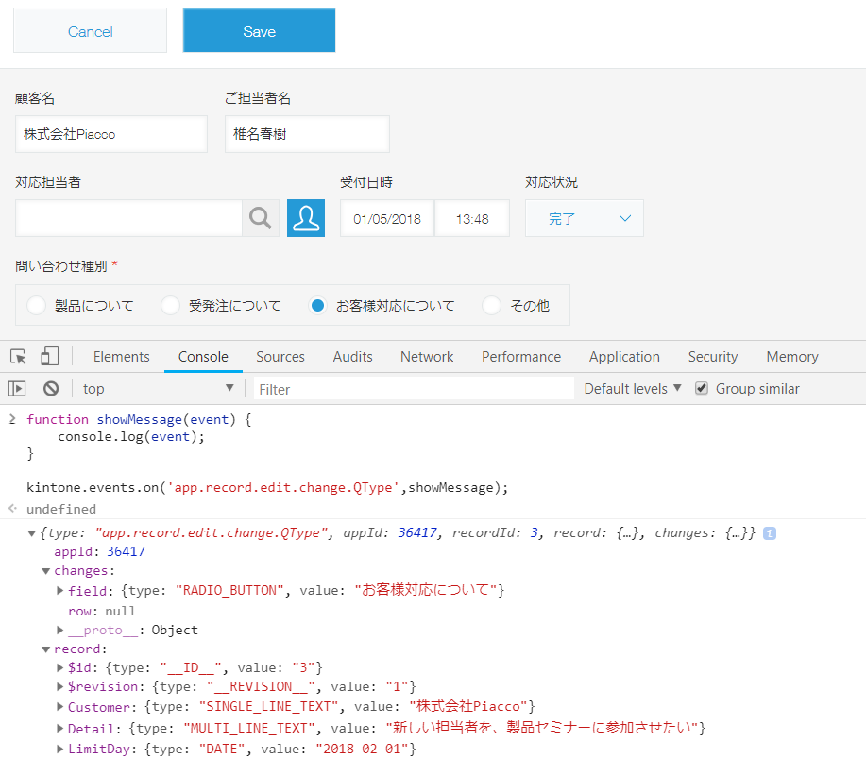
ハンズオン⑥ - 結果
実行したコード
イベントオブジェクトの中身がコードの実行結果として表示される
ラジオボタンのオプションを選択するたびに、コンソールにログが出力されます。
ログにはイベントオブジェクトが出力され、レコードの情報が含まれています。

Slide 54
イベントオブジェクトを活用して、 特定のフィールドを編集不可にしよう！
ハンズオン⑦
ハンズオン⑤で作成した問い合わせ管理アプリを開く
レコードの詳細画面を開き、編集ボタンをクリックする
下記のコードをコンソールで実行する
『問い合わせ種別』のラジオボタンで、何か選択してみる
function showMessage(event) {
event.record.QType.disabled = true;
return event;
}
kintone.events.on('app.record.edit.change.QType', showMessage);

Slide 55
ハンズオン⑦ -コード-
function showMessage(event) {
event.record.QType.disabled = true;
return event;
}
kintone.events.on('app.record.edit.change.QType', showMessage);

Slide 56
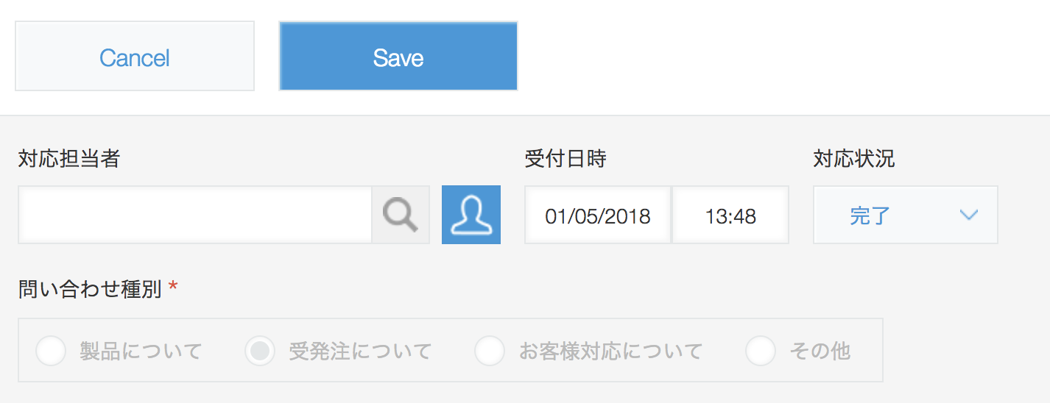
ハンズオン⑦ - 結果
編集不可
『問い合わせ種別』フィールドが編集不可になります。 イベントオブジェクトの中のこのフィールドの disabled プロパティを true にし、関数の最後にイベントオブジェクトを return すると、編集不可の設定が発生します。

Slide 57

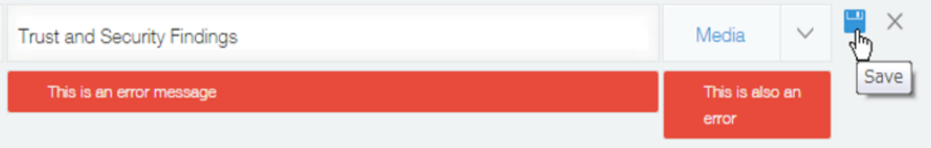
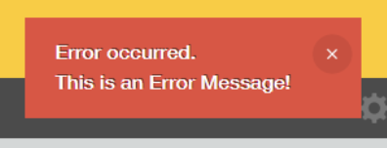
イベントオブジェクトで他に出来ること
説明
フィールドの編集不可
フィールドの値を書き換える
フィールドの編集可/不可を設定する
フィールドにエラーを表示する
画面上部にエラーを表示する
ルックアップの取得を自動で行う
フィールドの表示/非表示を設定する
※ 詳細については cybozu developer networkの 各イベントの説明に記載されています
フィールドにエラーを表示
画面上部にエラーを表示

Slide 58
復習
説明
イベントの名前を記載する
(app.record.detail.show など)
kintone.events.on('イベント名', ハンドラー);
イベントが発火した時の処理を記載する

Slide 59
kintone に JavaScript を 読み込ませる

Slide 60
なぜ読み込ませるのか
kintone にはコンソールやコードエディタが存在しない
JavaScript ファイルを設定画面にアップロードすると、アプリ使用時にそのファイルが自動的に読み込まれて、実行される

Slide 61
kintone に JavaScript を読み込ませる手順
説明
テキストエディタを用意する
セキュアにコードを書いて保存する
アプリの『JavaScript / CSSでカスタマイズ』設定にファイルをアップする
設定を保存して動きを確認する

Slide 62
ハンズオンします！
function addTax(price) {
for (var i = 0; i

Slide 63


1. テキストエディタを用意する
ハンズオン⑧
kintone 本体はエディタを用意していません。 PC にコーディング用のエディタをダウンロードして活用することをおすすめします。
Sublime Text https://www.sublimetext.com/
Atom https://atom.io/
Visual Studio Code https://code.visualstudio.com/

Slide 64
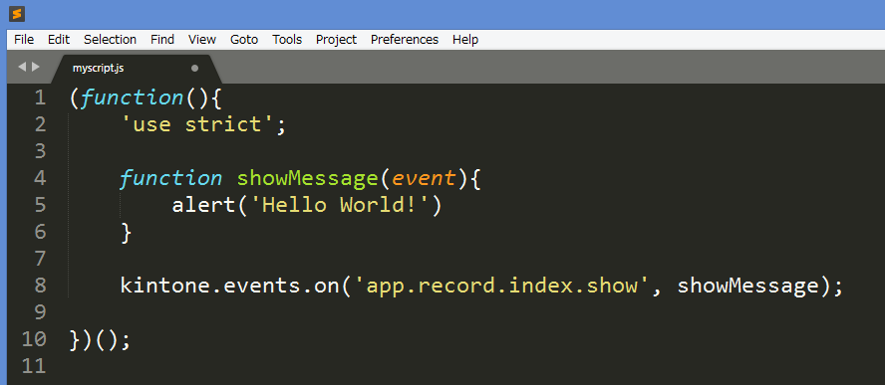
2. セキュアにコードを書いて保存する
ハンズオン⑧
★ セキュアポイント ★
(function(){ })(); という即時関数の中でコードの処理を記載する
メインのコードの一番最初に'use strict'を記載する
※ 保存する時は拡張子を .js にして保存するように！

Slide 65
ハンズオン⑧ -コード-
(function() {
'use strict';
function showMessage(event) {
alert('Hello World!');
}
kintone.events.on('app.record.index.show', showMessage);
})();

Slide 66
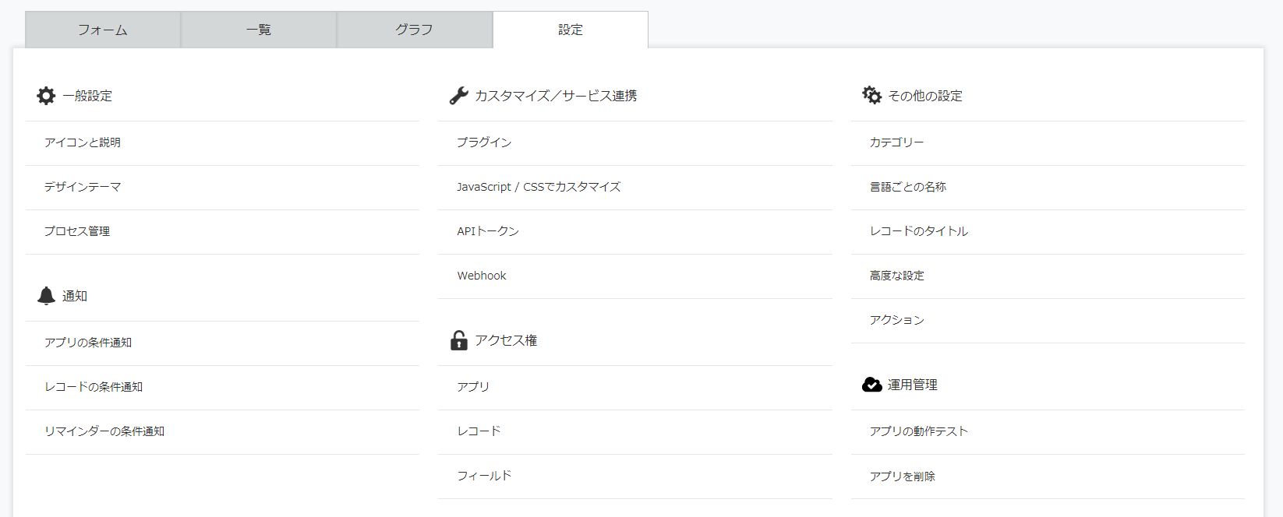
3. アプリの『JavaScript / CSSでカスタマイズ』設定にファイルをアップする
ハンズオン⑧

Slide 67
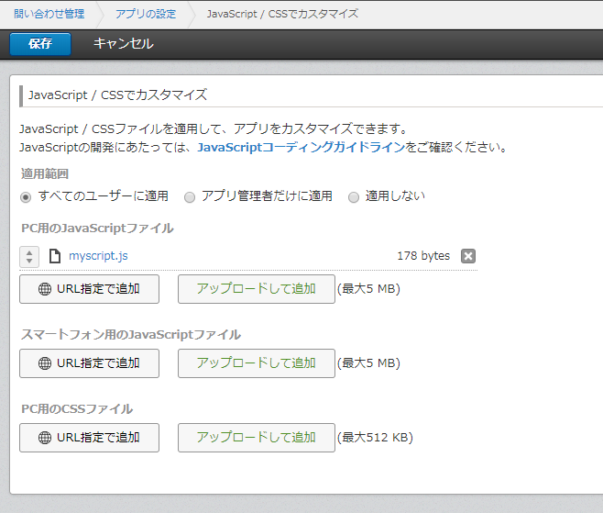
3. アプリの『JavaScript / CSSでカスタマイズ』設定にファイルをアップする
ハンズオン⑧
※ この後、設定を保存して、
アプリを更新するようにしましょう。

Slide 68
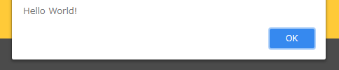
4. 設定を保存して動きを確認する
ハンズオン⑧
先程のコード内容だと、レコード一覧画面でアラートが表示されます。

Slide 69


カスタマイズ課題に挑戦してみましょう！
Q. How do you calculate the
value of the field that
triggers by the button?

Slide 70

問題1
問い合わせ管理アプリのレコードの追加画面が表示された時(フォームの入力時)に、『期限』フィールドを編集不可にする
(function() {
'use strict';
function disableKigen(event){
event.record. = true;
return event;
}
kintone.events.on(' ', disableKigen);
})();
イベントオブジェクトに変更を与える処理
イベント名
※ ハンズオン⑧の通りに、コードをテキストエディタに記載し、kintone に js ファイルをアップロードし、 実際に kintone の画面でコードが動くかどうかを確認しよう！

Slide 71
問題1の答え
問い合わせ管理アプリのレコードの追加画面が表示された時(フォームの入力時)に、『期限』フィールドを編集不可にする
(function() {
'use strict';
function disableKigen(event){
event.record.LimitDay.disabled = true;
return event;
}
kintone.events.on('app.record.create.show', disableKigen);
})();

Slide 72
問題2
問い合わせ管理アプリのレコード保存時に、『詳細』フィールドに自動的に『kintoneカスタマイズバンザイ』という文字列を挿入する。
(function() {
'use strict’;
function enterText(event){
event.record. ;
return event;
}
kintone.events.on(' ', enterText);
})();
イベントオブジェクトに変更を与える処理
イベント名
※ ハンズオン⑧の通りに、コードをテキストエディタに記載し、kintone に js ファイルをアップロードし、
実際に kintone の画面でコードが動くかどうかを確認しよう！

Slide 73
問題2の答え
問い合わせ管理アプリのレコード保存時に、『詳細』フィールドに自動的に『kintoneカスタマイズバンザイ』という文字列を挿入する。
(function() {
'use strict’;
function enterText(event){
event.record.Detail.value = 'kintoneカスタマイズバンザイ’;
return event;
}
kintone.events.on('app.record.edit.submit', enterText);
})();

Slide 74
問題3
問い合わせ管理アプリのプロセス管理のアクション実行時に、ステータスが『処理中』になった場合、『頑張ってください！』という内容のアラートを表示する
(function() {
'use strict’;
function displayGanbatte(event){
if (event.nextStatus.value === '処理中'){
alert('頑張ってください! ');
}
}
kintone.events.on(' ', displayGanbatte);
})();
イベントオブジェクトのプロパティ
イベント名
※ ハンズオン⑧の通りに、コードをテキストエディタに記載し、kintone に js ファイルをアップロードし、
実際に kintone の画面でコードが動くかどうかを確認しよう！（プロセス管理を有効にする必要があります）

Slide 75
問題3の答え
問い合わせ管理アプリのプロセス管理のアクション実行時に、ステータスが『処理中』になった場合、『頑張ってください！』という内容のアラートを表示する
(function() {
'use strict’;
function displayGanbatte(event){
if (event.nextStatus.value === '処理中'){
alert('頑張ってください! ');
}
}
kintone.events.on('app.record.detail.process.proceed', displayGanbatte);
})();

Slide 76
API ドキュメントの確認方法

Slide 77
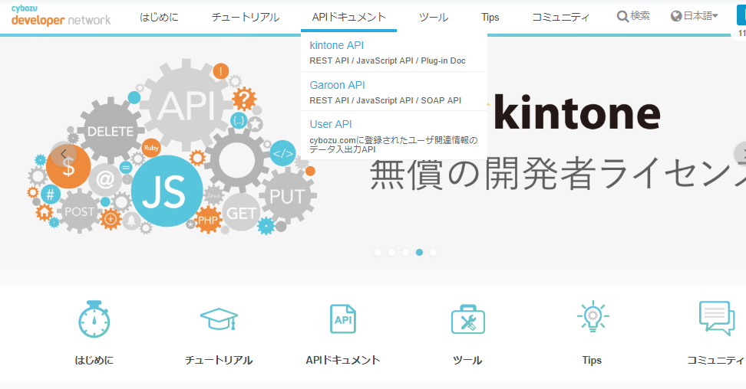
cybozu developer network
https://developer.cybozu.io/hc/ja

Slide 78
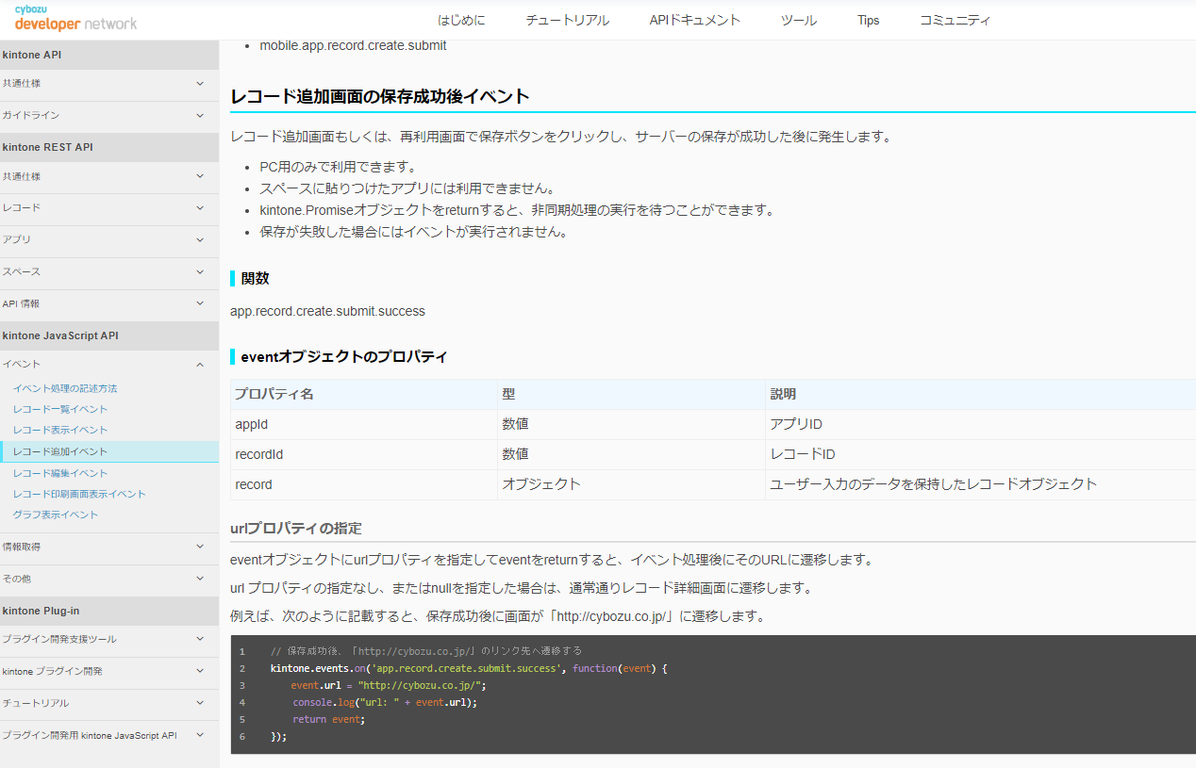
API ドキュメントの確認
イベントの使い方や、イベントオブジェクトで返されるプロパティの説明などが入っています。

Slide 79
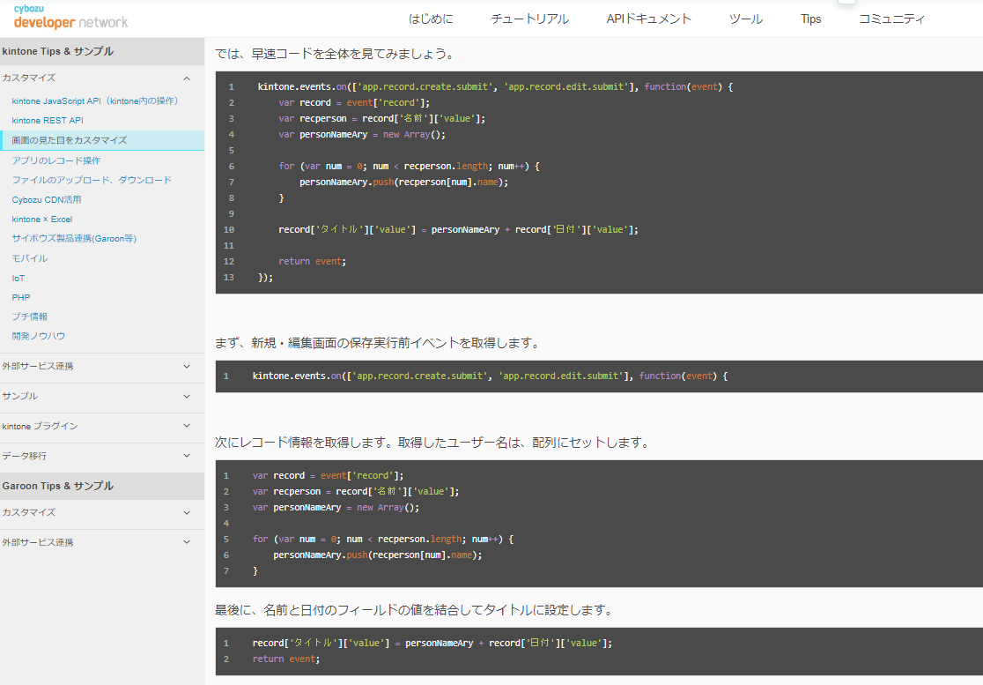
Tips の確認
サンプルコードが沢山掲載されています

Slide 80
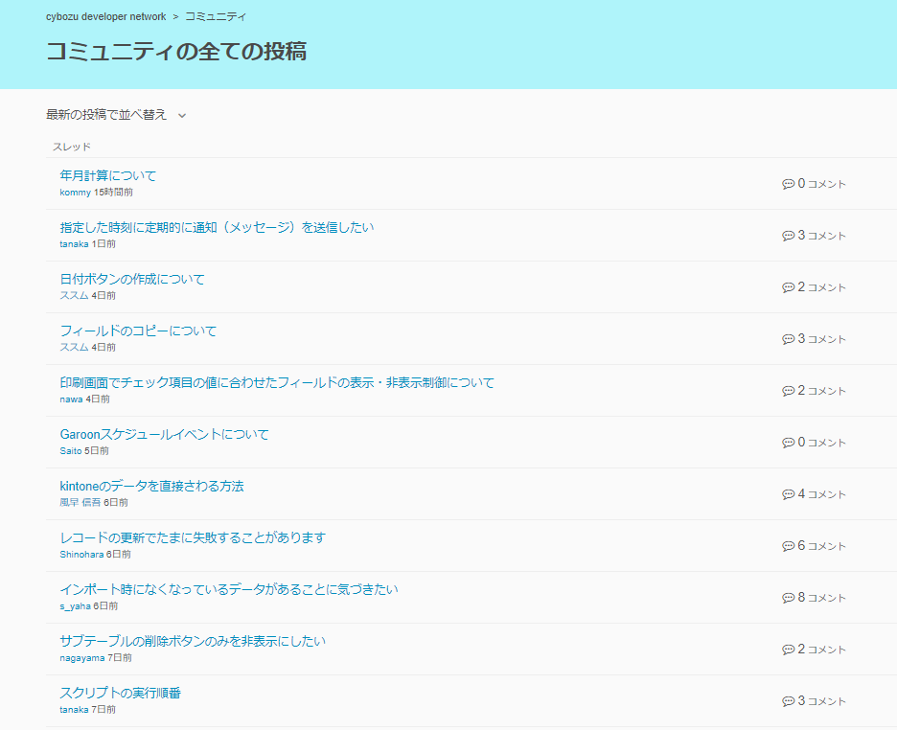
分からないことがあれば、コミュニティに投稿してみよう！

Slide 81
最後に

Slide 82
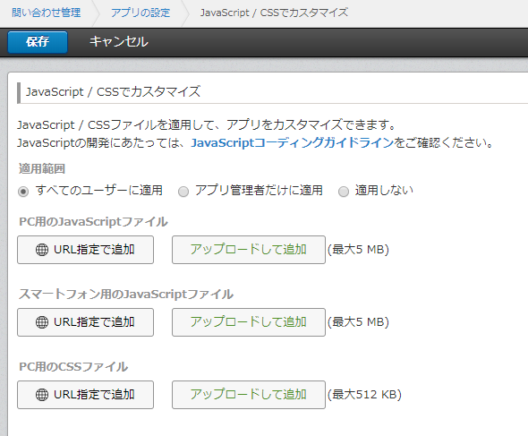
ライブラリの読み込み
kintoneで特定のライブラリ（jQueryなど)を使用したい場合は、URL でライブラリを指定して読み込むことができます！
developer network でも CDNでいくつかの ライブラリを提供 しています https://developer.cybozu.io/hc/ja/articles/202960194

Slide 83
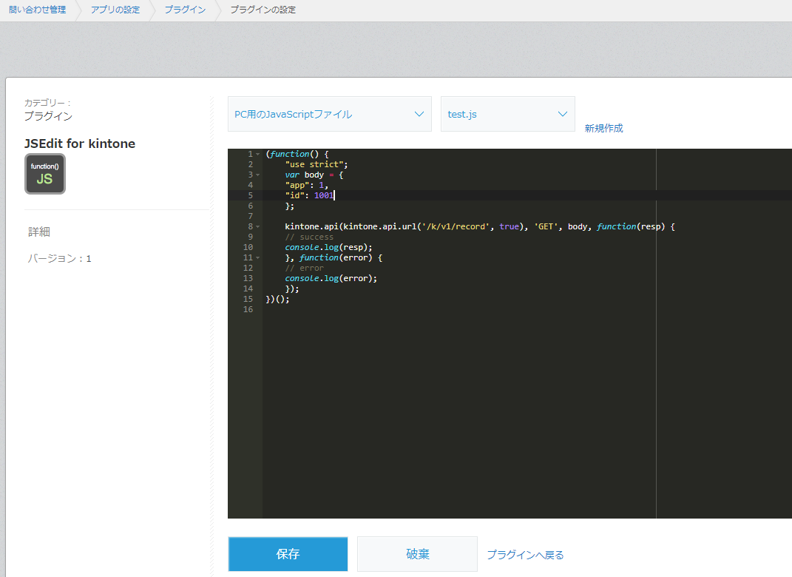
kintone上のコードエディタの活用
JSEdit プラグインを活用すると、アプリの設定画面でコードエディタを活用することができます。いちいちファイルのアップロードをしなおさなくて良いので、開発が楽になります！
https://developer.cybozu.io/hc/ja/articles/205452653

Slide 84
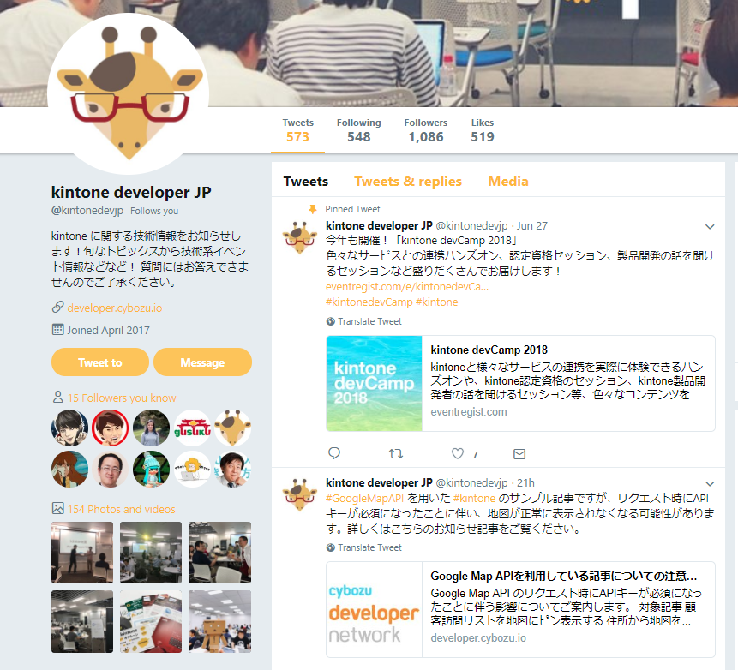
Twitter アカウント
Twitter をフォローして
耳寄り情報を GET！
@kintonedevjp

